Slide 1
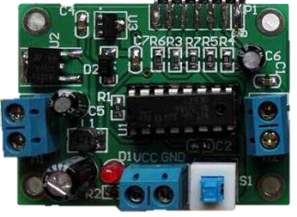



驱动电路
功率放大器
电磁铁
$$x$$
$$F$$
$$mg$$
控制器
红外测距传感器
+

Slide 2





驱动电路
功率放大器
$$i$$
给定位置
+
$$U_{in}$$
+
控制器
电磁铁
-
$$x$$
$$F$$
$$mg$$
红外测距传感器

Slide 3


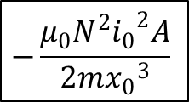

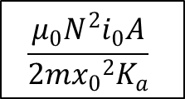

$$u$$
$$\frac{μ_{0}N^{2}i_{0}A}{2{{mx}_{0}}^{2}K_{a}}$$
+
$$x_{2}$$
$$x_{1}$$
$$y$$
+
-
$$−\frac{μ_{0}N^{2}{i_{0}}^{2}A}{2m{x_{0}}^{3}}$$

Slide 4




$$f$$
$$w$$
+
+
$$u$$
$$\frac{μ_{0}N^{2}i_{0}A}{2{{mx}_{0}}^{2}K_{a}}$$
+
$$x_{2}$$
$$x_{1}$$
$$y$$
+
-
$$−\frac{μ_{0}N^{2}{i_{0}}^{2}A}{2m{x_{0}}^{3}}$$

